Slide 1
Day 16
決策樹 (迴歸器)
[全民瘋AI系列]
第12屆 iT邦幫忙 鐵人賽

Slide 2
Day 16 學習目標
01
迴歸決策樹
學習決策樹是如何處理連續性數值輸出
02
實作決策樹迴歸器
查看決策樹方法在簡單線性迴歸和非線性迴歸表現

Slide 3
Part 1
決策樹 (迴歸器)
觀念講解
第12屆 iT邦幫忙 鐵人賽

Slide 4
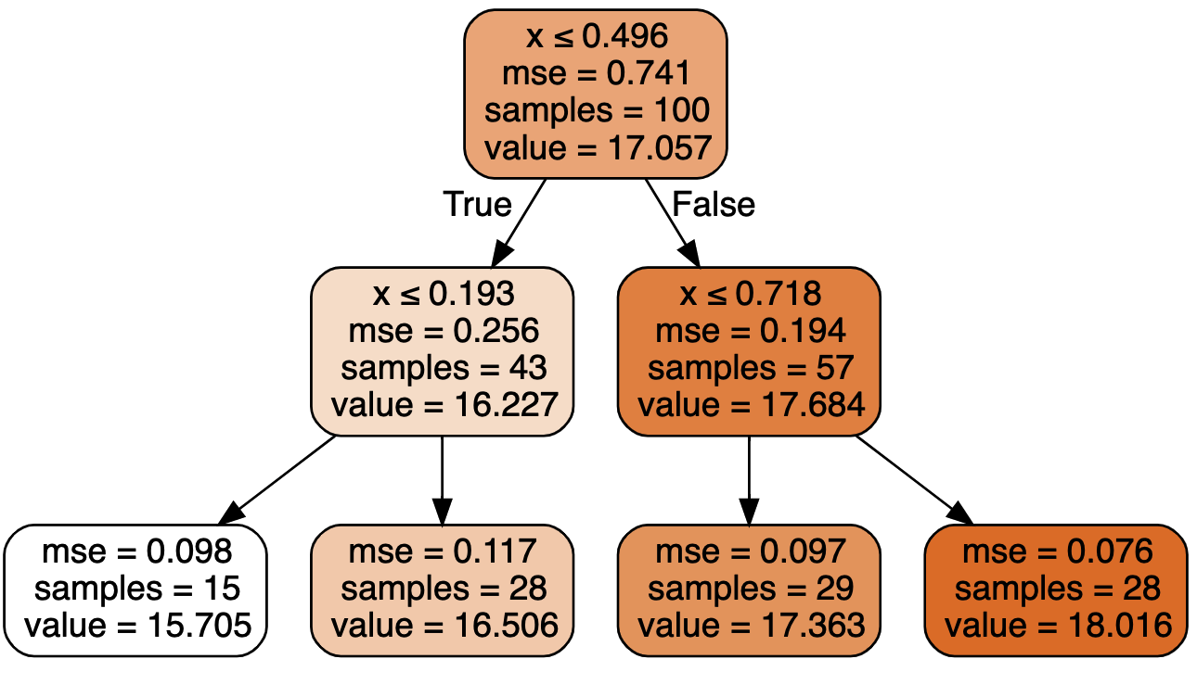
Decision Tree Regression
當數據集的輸出爲連續性數值時，該樹算法就是一個迴歸樹。透過樹的展開，並用葉節點的均值作爲預測值。
 | 1 | 2 | 3 | 4 | 5 | 6
x | 0.67 | 0.27 | 0.73 | 0.96 | 0.24 | 0.57
y | 15.5 | 16.5 | 17.8 | 18.4 | 16.1 | 17.3
. . .
y
max_depth = 2
x
0.193
0.496
0.718
Notes:
決策樹回歸方法與分類有點類似差別僅在於評估分枝好壞的方式不同。當數據集的輸出爲連續性數值時，該樹算法就是一個迴歸樹。透過樹的展開，並用葉節點的均值作爲預測值。
從根節點開始，對樣本的某一特徵進行測試。經過評估後，將樣本分配到其子結點。此時每一個子節點對應著該特徵的一個值。依照這樣方式進行，直至到達葉結點。此時誤差(loss)為0。
回歸樹的過程很多間看這篇文章 https://zhuanlan.zhihu.com/p/82054400

Slide 5
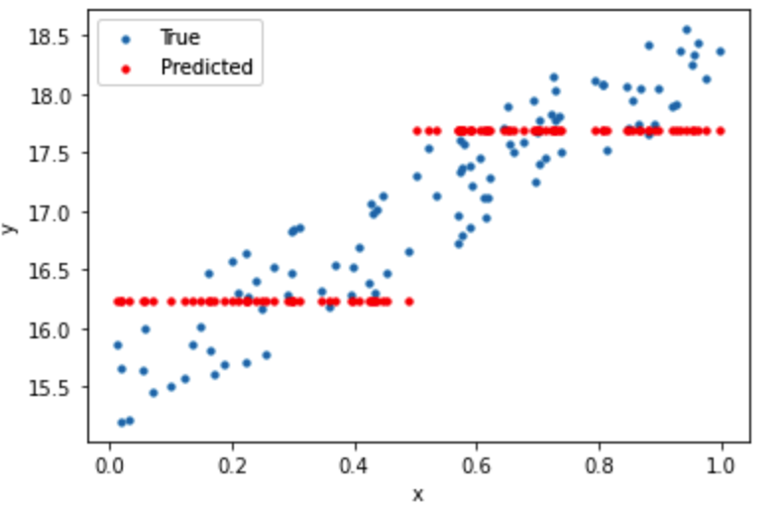
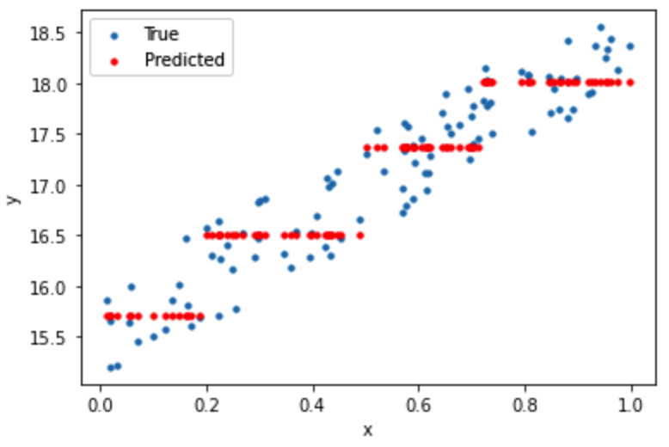
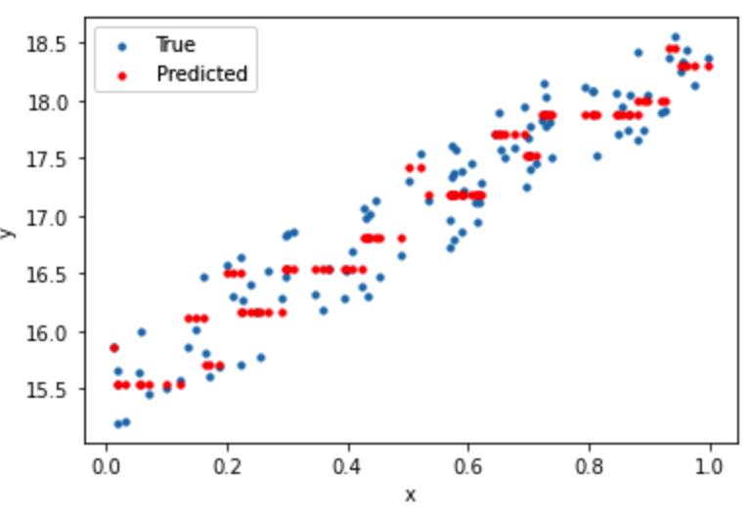
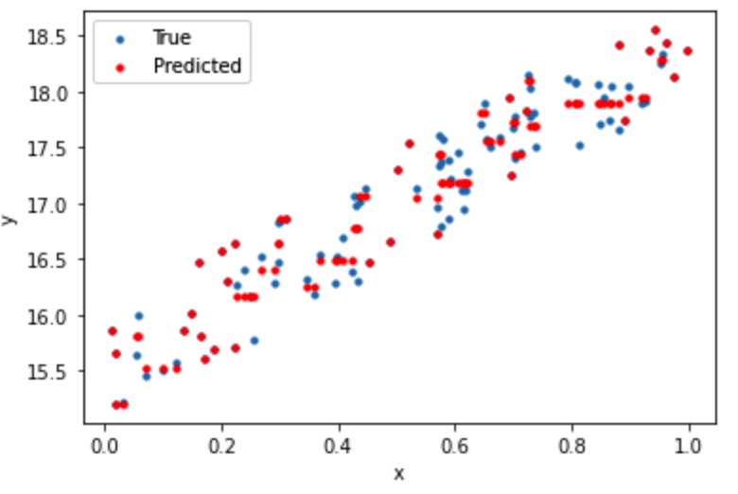
樹越深模型越複雜
max_depth = 1
max_depth = 2
max_depth = 4
max_depth = 6
f(x)= 3x+15 + noise
Notes:
從上面的測試可以看出隨著決策樹深度的增加,決策樹的擬合能力不斷上升。決策樹已經不僅僅擬合了我們的線性函式3x+15,同時也擬合了我們添加的噪音(noise)。

Slide 6
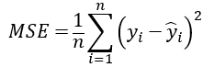
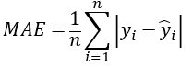
迴歸樹該如何選擇切割點?
透過評估指標找出誤差最小的值作為樹的特徵選擇與切割點
Mean Square Error
Mean Absolute Error
Notes:
DecisionTreeRegressor：可以使用"mse"或者"mae"，前者是均方差，後者是和均值之差的絕對值之和。

Slide 7
CART決策樹
scikit-learn 決策樹演算法採用 CART (Classification and Regression Tree) 樹演算法。
可以做分類和迴歸預測。
在每一個節點上都是採用二分法。
x₂
x₁
Notes:
在每一個節點上都是採用二分法，也就是每一個決策節點只分枝出兩個子節點。

Slide 8
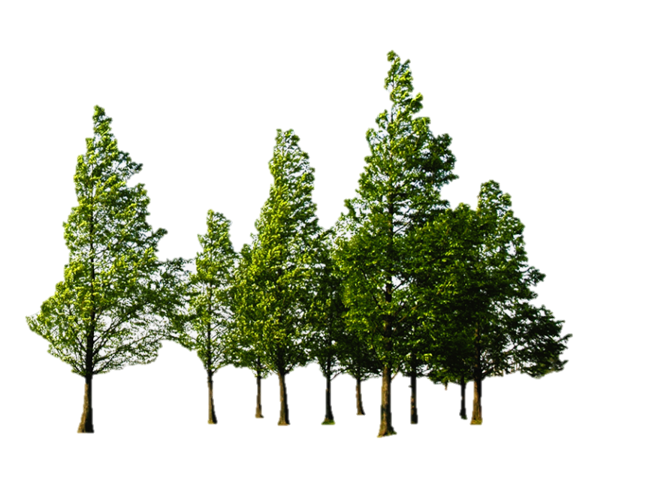
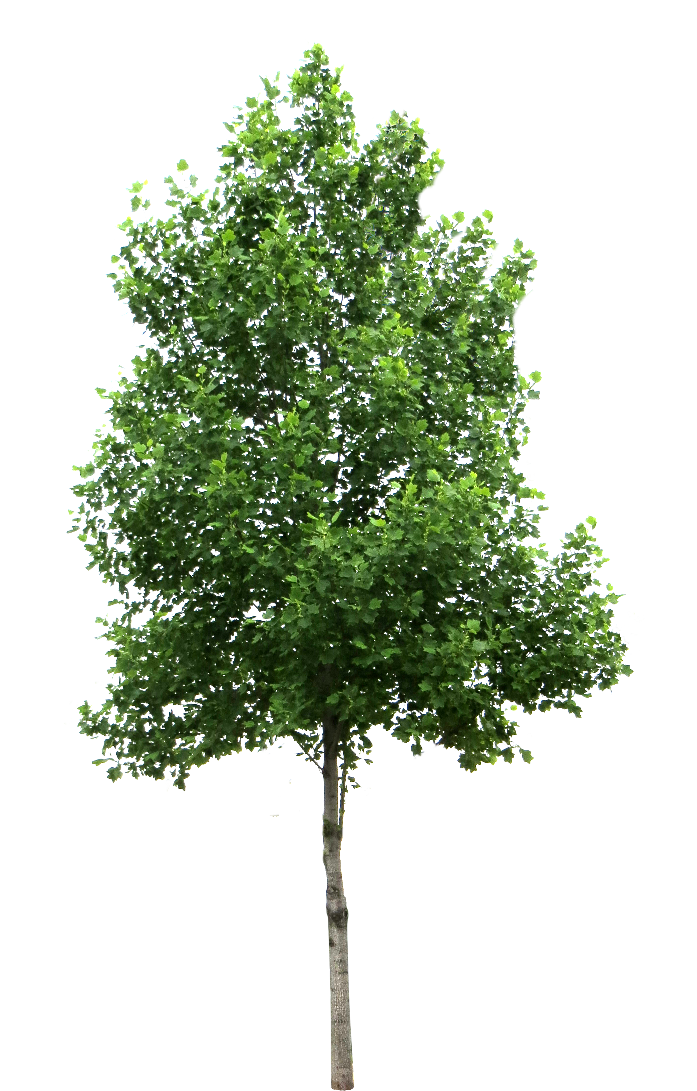
決策樹總結
決策樹透過所有特徵與對應的值將資料切分
樹的深度越深，過度擬合機率越高
樹
森林
Notes:
決策樹透過所有特徵與對應的值將資料切分，來找出最適合的分枝並繼續往下拓展。
若決策樹深度越深，則決策規則越複雜，模型也會越接近數據，但若數據中含有雜訊，太深的樹就有可能產生過擬合的情形。
單一的回歸樹肯定是不夠用的。可以利用集成學習中的boosting框架，對回歸樹進行改良升級。
分枝時窮舉每一個特徵的每一個閾值，來尋找最優切分特徵j和最優切分點s，衡量的方法是平方誤差最小化。

Slide 9
Part 2
決策樹 (迴歸器)
程式實作
第12屆 iT邦幫忙 鐵人賽

Slide 10
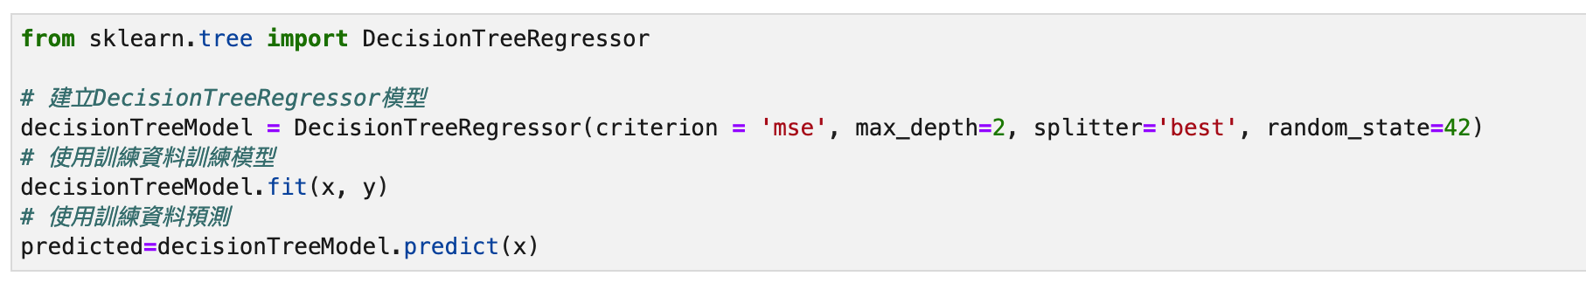
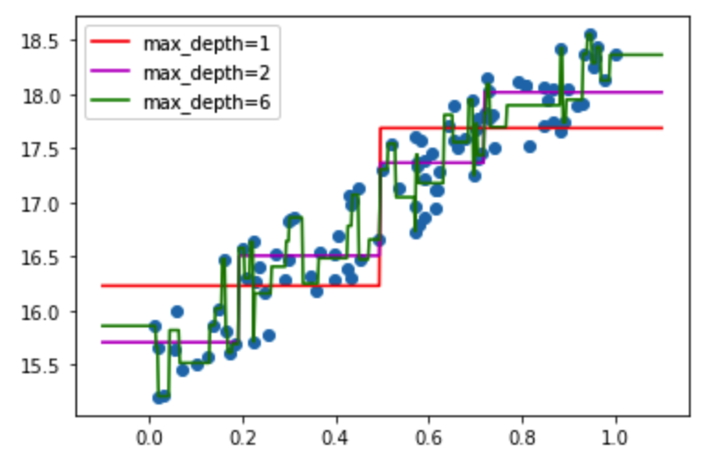
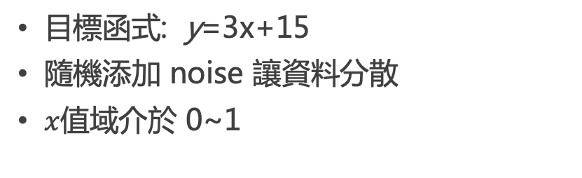
Decision Tree Regressor 簡單線性迴歸
目標函式: y=3x+15
隨機添加 noise 讓資料分散
$x$值域介於 0~1
Notes:
使用 sklearn 的 DecisionTreeRegressor 進行回歸預測
觀察不同的樹深對預測結果是否提升

Slide 11
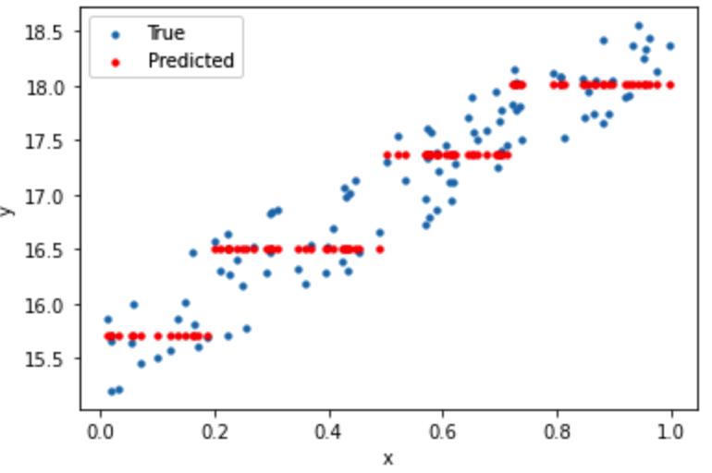
視覺化決策樹
Graphviz 是視覺化決策樹的套件，可參考 Graphviz 官網的介紹。以下範例使用 iris 資料集，採用四個特徵下去做訓練，並繪製一棵樹。
max_depth = 2
Notes:
決策樹與其他模型不同, 內部構造可以顯示並解釋

Slide 12
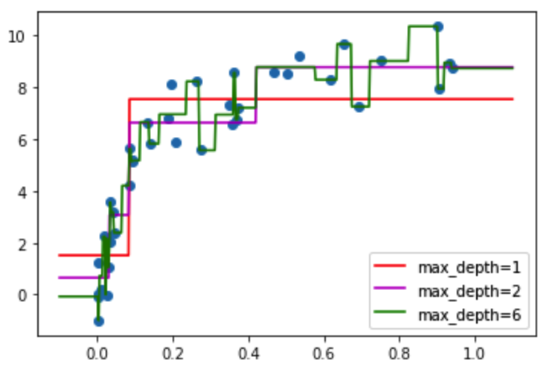

非線性迴歸
動手試試看調整不同的樹深查看是否能夠提升預測準確度。
Parameters:
criterion: 評估切割點指標，mse/friedman_mse/mae
max_depth: 樹的最大深度
min_samples_split: 最少有多少資料才能再分割
min_samples_leaf: 分完後最少有多少資料才能分
透過阻止決策樹不再增長的方式來達到剪枝的作，
來避免過度學習狀況發生。

Slide 13
Reference
https://medium.com/ai%E5%8F%8D%E6%96%97%E5%9F%8E/learning-model-decision-tree-2-%E5%9B%9E%E6%AD%B8%E6%A8%B9-566a7ed9417e
https://www.twblogs.net/a/5b7c0be02b71770a43d90ad8
https://zhuanlan.zhihu.com/p/82054400
https://www.itread01.com/content/1546975998.html

Slide 14
Thanks
PRESENTED BY 10程式中
第12屆 iT邦幫忙 鐵人賽

